Slide 1
Tienda de abarrotes
«DON CHUY«

Slide 2
Repositorio:
https://github.com/vicdrr/Inventario-de-tienda/blob/master/Proyecto%20Final%20EDD/Proyecto%20Final%20EDD/main.c

Slide 3
¿Qué hace?
Es un sistema de ventas, basado en una abarrotera. El programa inicia desplegando un menú en el cual se muestran las diferentes opciones como lo son:
1.- Ventas
2.- Registro de productos: Aquí se agregan nuevos productos no existentes, así como también se les da un código y se agrega el stock, en este caso la cantidad de unidades entrantes.
3.- Eliminar productos.
4.-Imprimir la lista de productos: Imprime todos los productos y su existencia, así como también su precio, el stock y su código.
5.-Buscar código
6.-Salir

Slide 4
Llegando al apartado de ventas se despliega otro pequeño menú el cual contiene:
1.-Vender producto: en el cual te dice que producto va a vender y te muestra el precio así como la suma de dinero que se debe pagar por la compra.
2.-Entrada de producto: es prácticamente agregar nuevo producto ya existente
3.- Buscar precio
4.- Salir

Slide 5
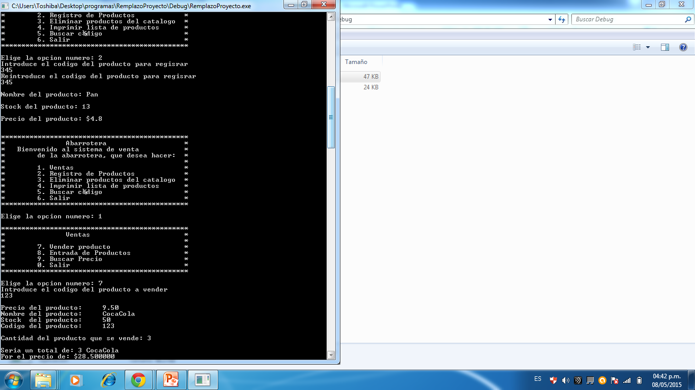
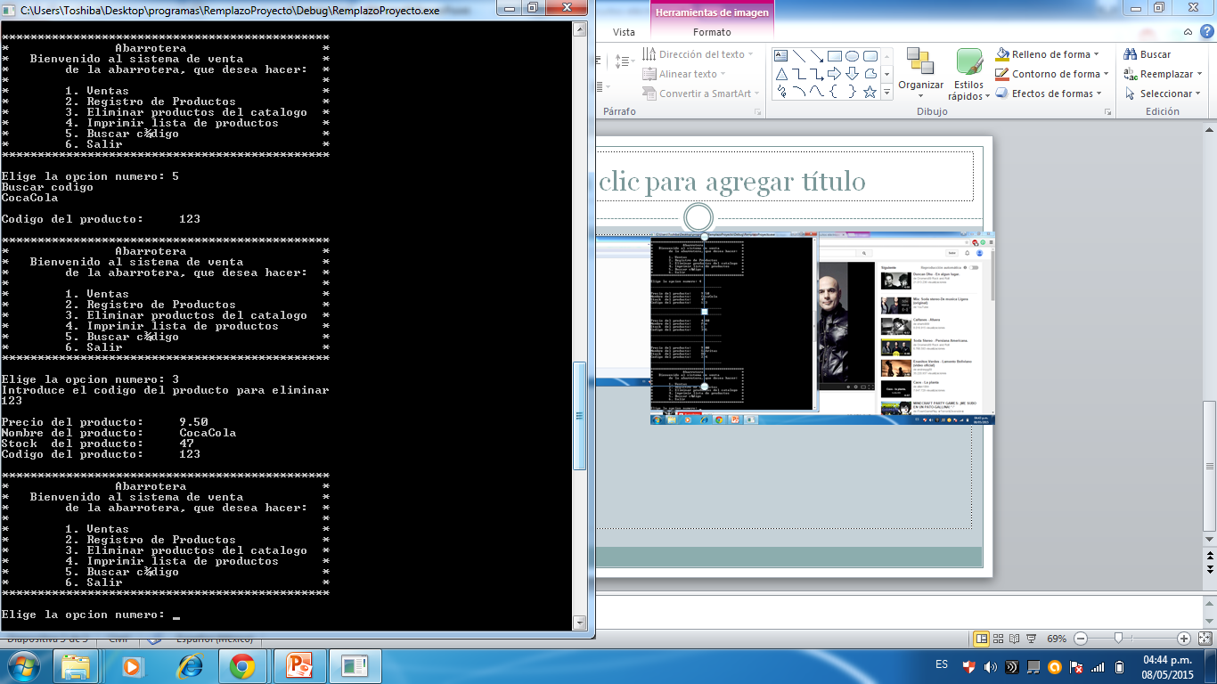

Slide 6
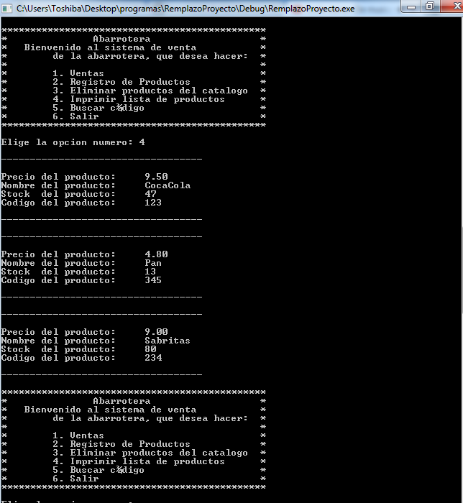

Slide 7
¿Cómo lo hace?
Primero define las variables las cuales son, el nombre del producto, su precio, el stock y el código del producto.
Luego pasa por un filtro que es el menú en el cual se desarrolla los parámetros que se van a evaluar.
Después almacena los datos insertados y los manda llamar en caso de ser modificados.
A continuación, mediante tablas hash se hace una estructura en la cual sirve para encontrar elementos que se estén buscando.
Por último ya solo arroja el resultado que se desea.

Slide 8
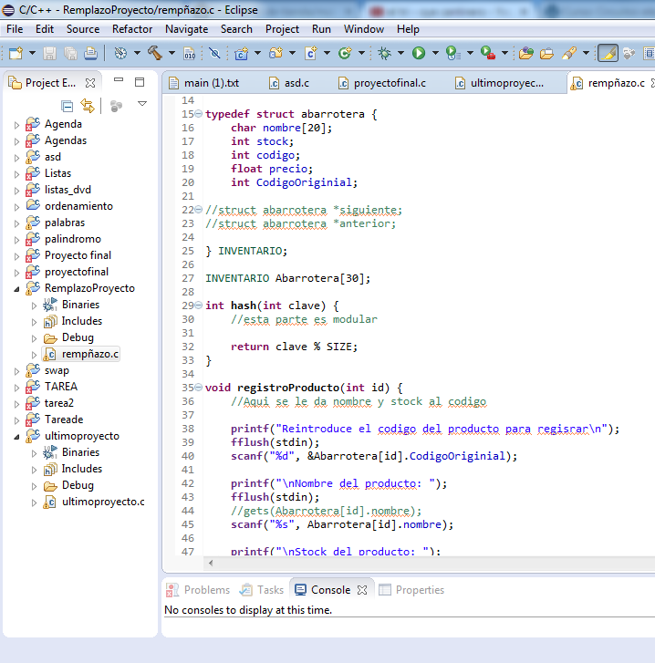
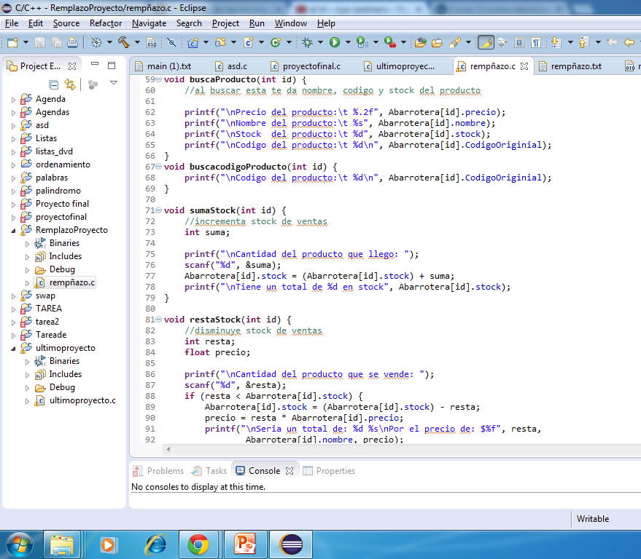

Slide 9
